Slide 1

Notes:
Hér er einföld og skýr glærusýning um matarsóun sem hægt er að nota fyrir fræðsluerindi um matarsóun eða jafnvel í kennslustund í t.d. samfélagsfræði eða heimilisfræði. Við hverja glæru má finna glósur með frekari upplýsingum um efnið og vísanir í ítarefni á netinu.

Slide 2
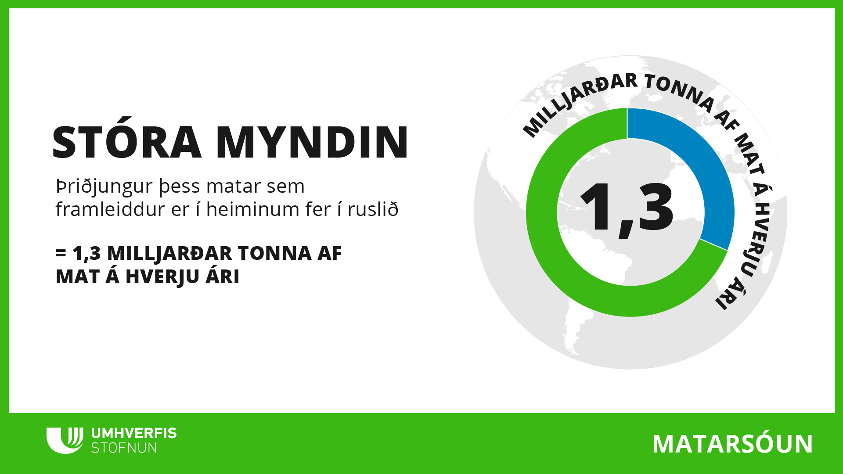
Notes:
Á heimsvísu er talið að um þriðjungi af framleiddum mat til manneldis eyðileggist eða sé sóað, það er um 1.3 milljarður tonna. Á Norðurlöndunum er sóað um 3.5 milljónum tonnum af mat árlega!
Matarsóun er eitt stærsta umhverfisvandamál jarðarinnar í dag sem á sér stað í allri virðiskeðju matvæla og í öllum heiminum.
Hér má horfa á:
Helgu Brögu vekja athygli á matarsóun í áramótaskaupi ársins 2016: https://www.youtube.com/watch?v=ApX9op-GpCg
Ted fyrirlestur Tristam Stuart: The global food waste scandal: https://youtu.be/cWC_zDdF74s
Grínistinn John Oliver tala um fáránleika matarsóunar: https://youtu.be/cWC_zDdF74s

Slide 3
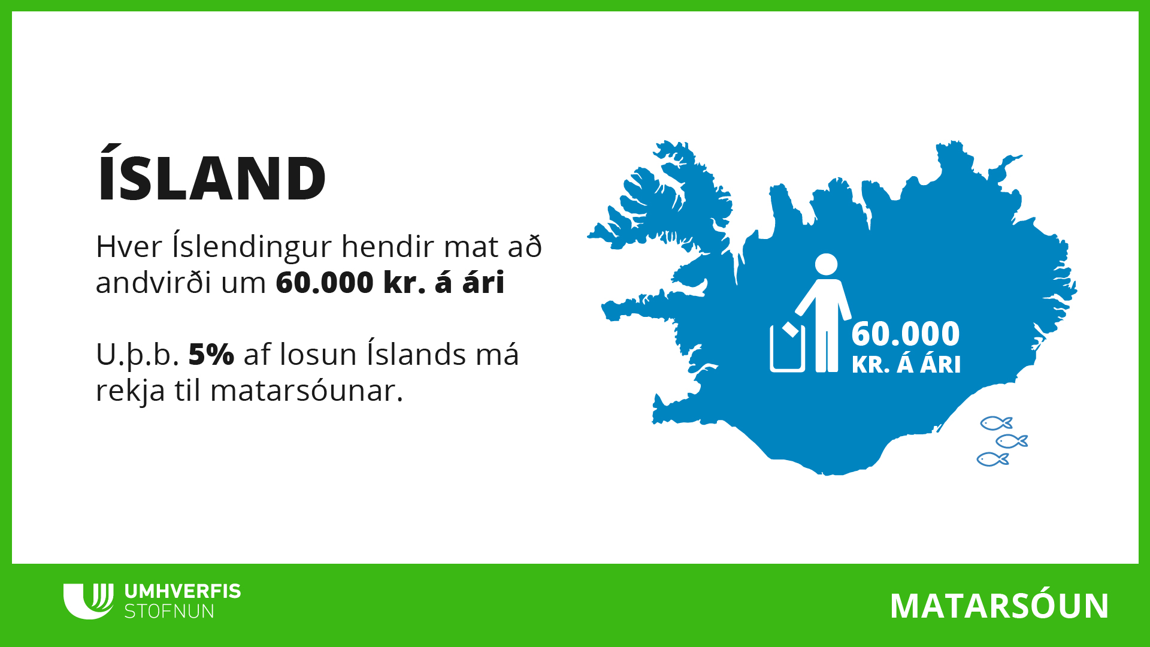
Notes:
Forrannsókn Landverndar á matarsóun heimila í Reykjavík benti til þess að a.m.k. 5.800 tonnum af mat og drykk sé hent af reykvískum heimilum árlega. Þetta samsvarar a.m.k. 4,5 milljörðum króna eða um 60.000 kr. á ári á hvern Íslending.
Ef gert er ráð fyrir að losun á hvern íbúa á Íslandi sé sambærileg meðallosun á hvern íbúa Evrópu þá er losun frá matarsóun Íslendinga á ári hverju rúmlega 200 Gg koldíoxíðígilda. Það gerir um 5% af árlegri heildarlosun Íslands árið 2013. Losun vegna matarsóunar er því heldur meiri en má rekja árlega til t.d. notkunar kælimiðla hérlendis (171 Gg) og er hún rétt tæplega helmingur af þeirri losun sem má rekja til fiskveiða (473 Gg).

Slide 4
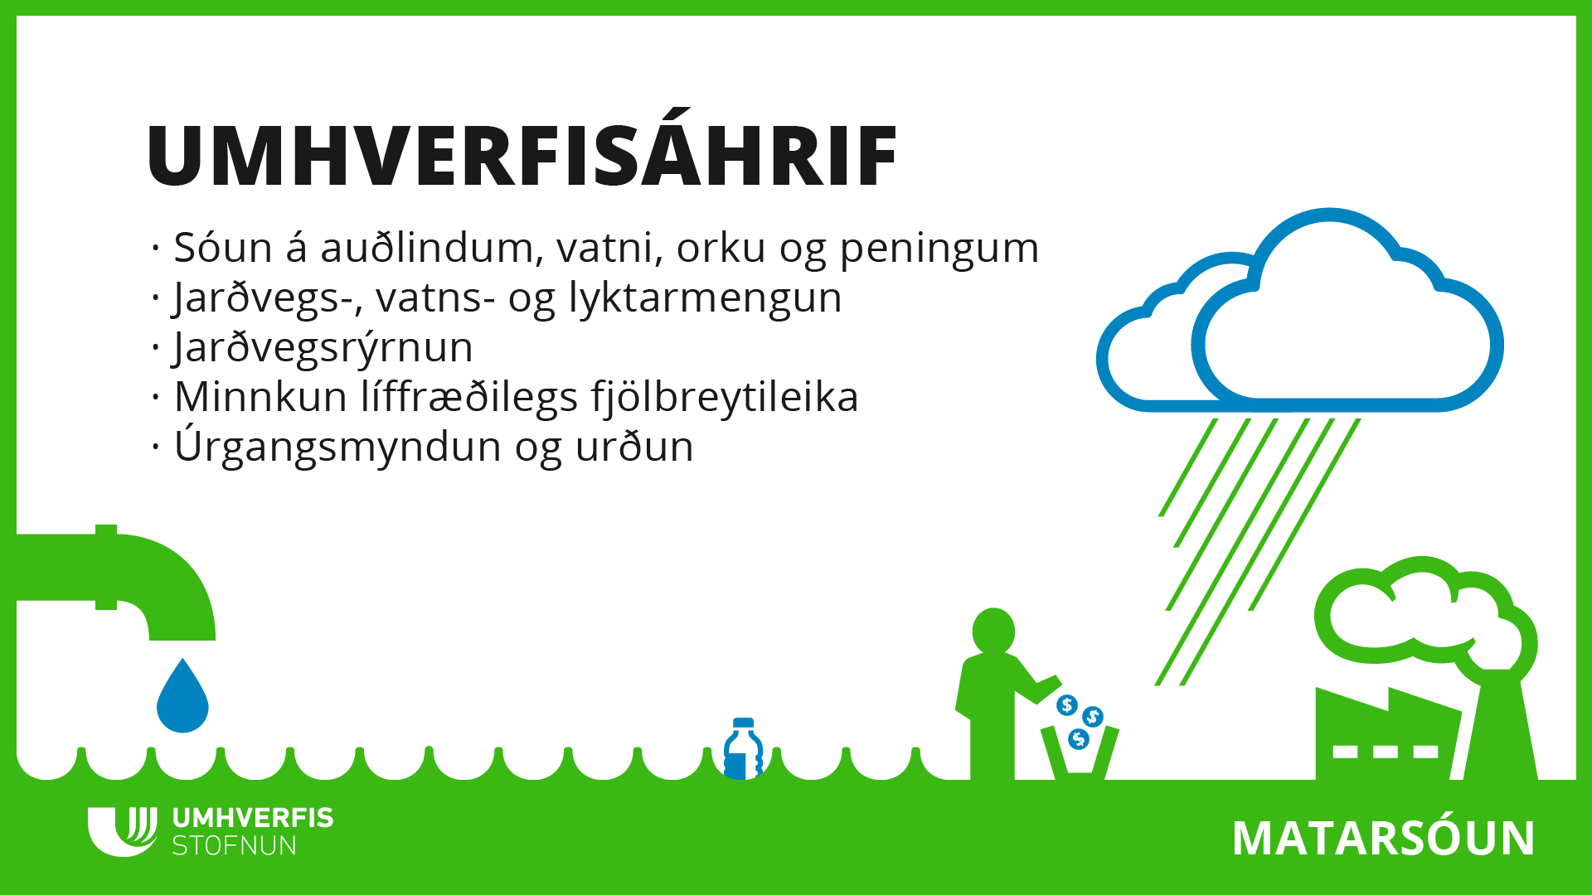
Notes:
Matvælum sem er sóað hefðu mögulega getað brauðfætt milljónir manna og minnkað þá hungursneyð sem steðjar að ýmis staðar í heiminum. Þar að auki hefur framleiðsla matar oft talsverð neikvæð umhverfisáhrif sem þjóna þá engum tilgangi ef maturinn er ekki nýttur. Framleiðsla matvæla getur leitt til mengunar í jarðvegi, vatni og lofti vegna efna sem notuð eru við framleiðslu, t.d. ýmiss konar áburður. Þetta getur haft neikvæð áhrif á vistkerfið í heild sinni, jarðvegsrýrnunar og minnkunar líffræðilegs fjölbreytileika, þ.e. færri tegundir af plöntum og dýrum í vistkerfinu. Matarsóun eykur verulega við magn úrgangs sem þarf að urða með tilheyrandi umhverfisáhrifum, t.d. aukin losun gróðurhúsalofttegunda. Hér er einnig um sóun á fjármunum að ræða þar sem heimili og stóreldhús kaupa í rauninni oft of mikið af mat. Því fæst töluverður samfélagslegur, umhverfislegur og fjárhagslegur ávinningur af því að minnka matarsóun.
Hér má hlusta á og lesa pistil Rannveigar Magnúsardóttur um matarsóun og umhverfisáhrif hennar: http://www.ruv.is/frett/880-glos-af-vatni-fyrir-1-glas-af-vini

Slide 5
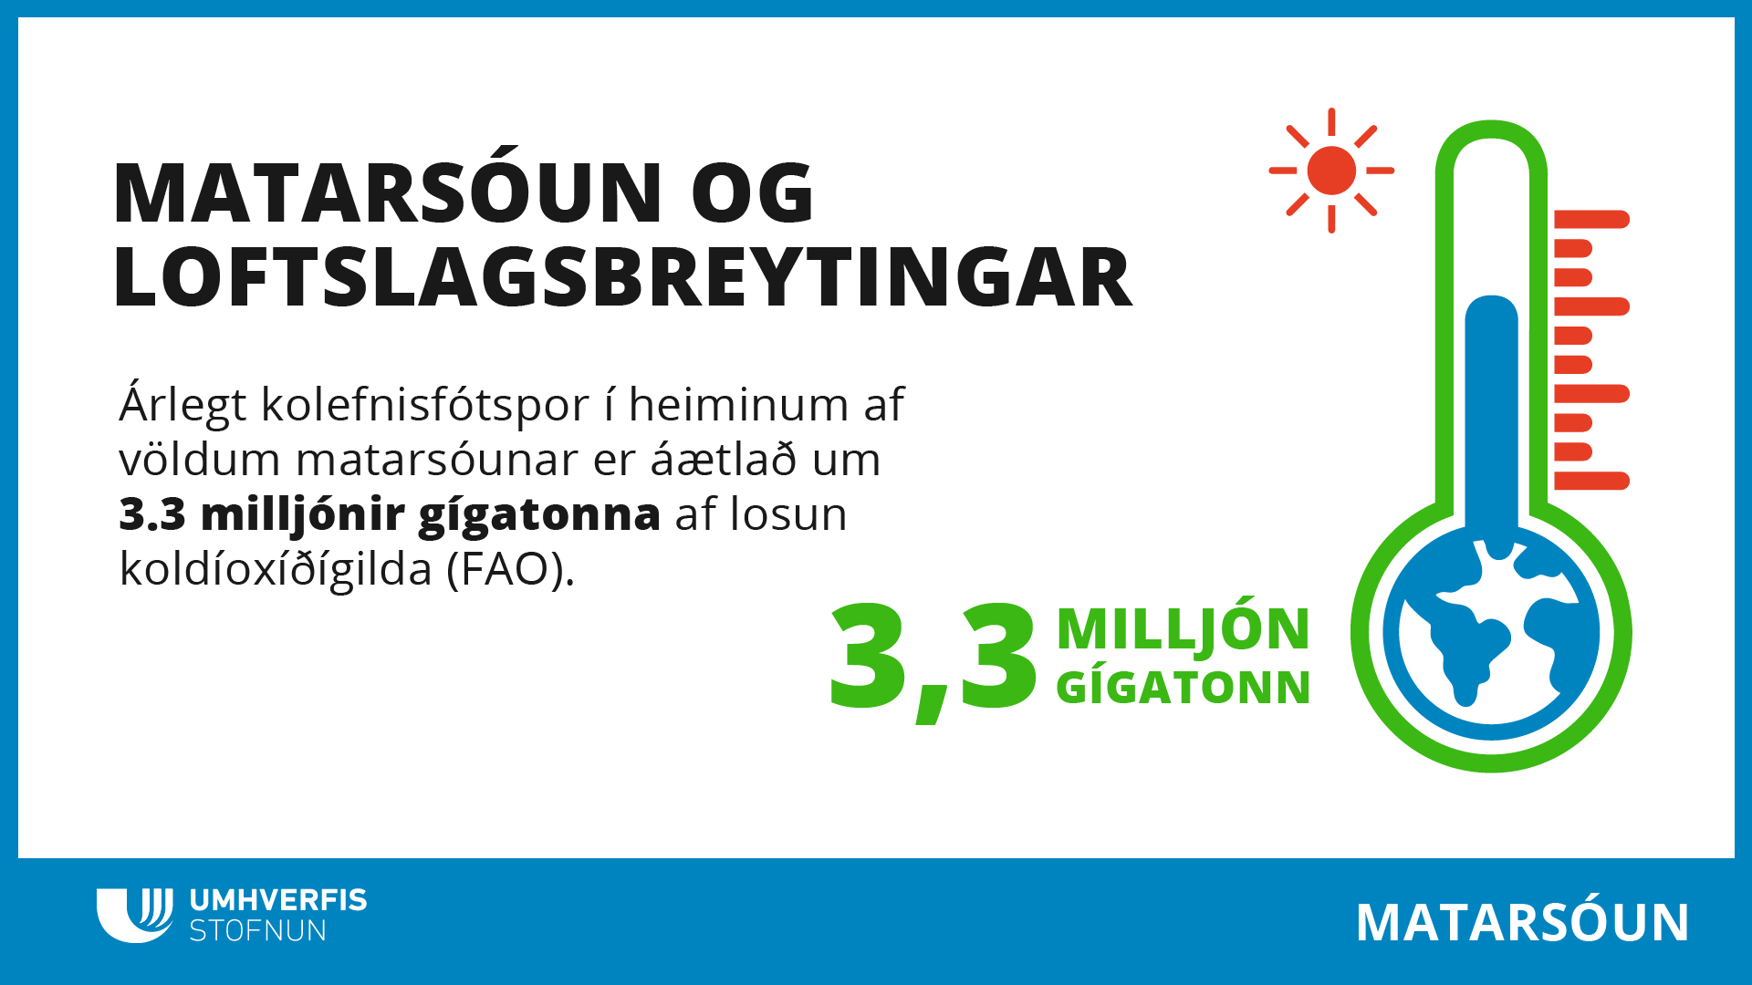
Notes:
Sóun matar leggur að öllum líkindum mikið til losunar gróðurhúsalofttegunda. Samkvæmt skýrslu Matvæla– og landbúnaðarstofnunar Sameinuðu þjóðanna er áætlað að um 3.300.000 Gg af losun koldíoxíðígilda í heiminum á ári megi rekja til matarsóunar. Af þessu magni er hlutur Evrópu u.þ.b. 15% og er losun metin þar hæst á hvern íbúa, ásamt í Norður–Ameríku, Eyjaálfu og í iðnvæddum hluta Asíu. Þetta mat tekur til losunar vegna sóunar við frumframleiðslu, við vinnslu og dreifingu matvæla og vegna sóunar hjá neytendum.
Losun gróðurhúsalofttegunda af mannavöldum veldur loftslagsbreytingum og afleiðingar þessara breytinga á jörðinni eru meðal annars þær að jöklar bráðna, yfirborð sjávar hækkar, vistkerfi raskast og öfgar í veðurfari aukast.

Slide 6
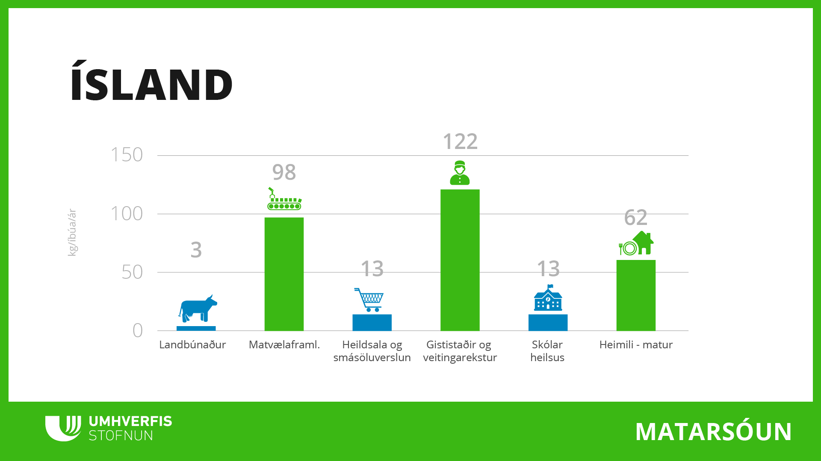
Notes:
Umhverfisstofnun lauk rannsókn um umfagn matarsóunar á Íslandi árið 2016. Safnað var upplýsingum um hversu miklum mat og drykk er hent inni á heimilum, í matarframleiðslu, í heildsölu og smásölu, á veitingastöðum og í mötuneytum hér á landi og hversu stórum hluta af matvælunum væri hægt að nýta.
Helstu niðurstöður:
Matarsóun á heimilum á Íslandi er sambærileg því sem gerist í öðrum löndum Evrópu.
Ekki er marktækur munur á sóun á heimilum eftir því hvort þau eru staðsett á höfuðborgarsvæðinu eða á landsbyggðinni.
Rannsóknin dregur upp svipaða mynd af matarsóun frá atvinnurekstri og komið hefur fram í öðrum Evrópulöndum, þar sem mesta sóunin er hjá veitingarekstri og matvælaframleiðslu.
Nánari upplýsingar um rannsóknina má finna hér: https://ust.is/library/Skrar/Einstaklingar/Graenn-lifstill/Food%20Waste%20in%20Iceland%20-%20Methodological%20report%20with%20Abstract%20in%20IS%2028%2011%202016.pdf

Slide 7
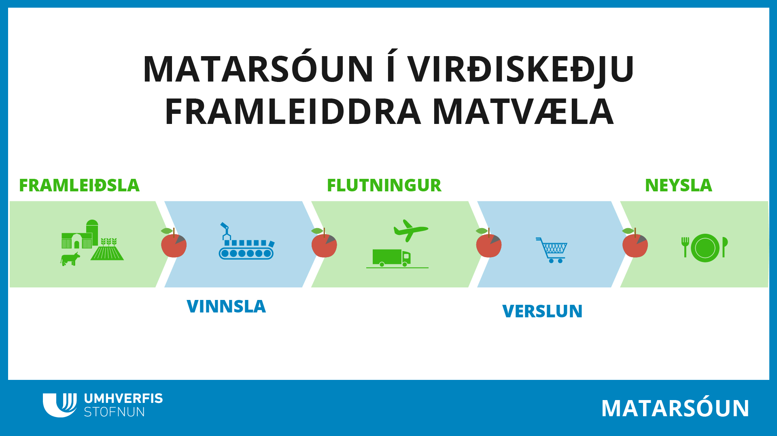
Notes:
Matarsóun á sér stað í öllum stigum virðiskeðju framleiddra matvæla; við framleiðslu, vinnslu, flutning, sölu, og neyslu. Matarsóun hefur í för með sér ýmis neikvæð umhverfisáhrif, mikla sóun á fjármunum og samfélagsleg áhrif þar sem þeim mat sem er sóað væri mögulega hægt að nýta annars staðar í heiminum. Hér má sjá einfaldaða mynd af virðiskeðju framleiddra matvæla. Ítarlegri útgáfa af þessari virðiskeðju má finna í eftirfarandi hlekk þar sem hægt er að lesa um helstu orsakir matarsóunar á hverju stigi keðjunnar ásamt myndrænni túlkun á helstu aðföngum sem þarf fyrir hvert stig og umhverfisáhrifum: http://matarsoun.is/library/Skrar/matarsoun.is/virdiskedjan.pdf

Slide 8

Notes:
Þótt málið sé flókið og margir aðilar komi að því geta nokkrar einfaldar breytingar á venjum okkar og rekstri fyrirtækja haft veruleg áhrif. Á næstu glærum má finna upplýsingar og ýmis ráð gegn matarsóun.

Slide 9
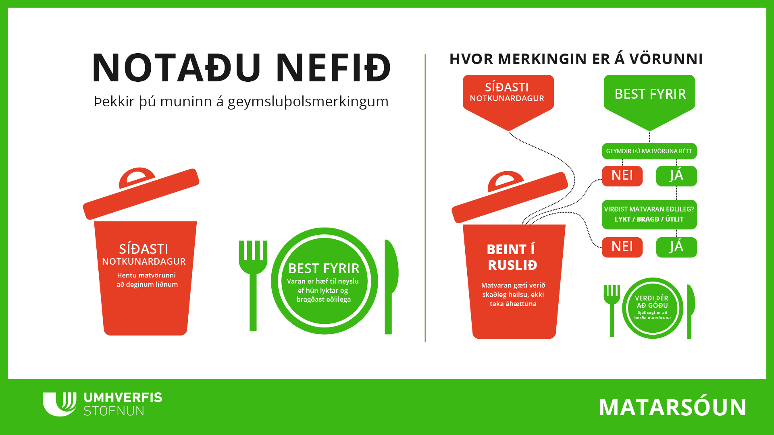
Notes:
Dagsetningar um geymsluþol matvæla segja ekki alltaf hve lengi þau eru neysluhæf. Hvort sem það stendur Best fyrir, Síðasti notkunardagur, Síðasti neysludagur, Framleiðsludagur, Pökkunardagur eða jafnvel eitthvað annað. Mikilvægt er að skilja þessar dagsetningar til að koma í veg fyrir óþarfa matarsóun.
Best fyrir segir til um gæði matvæla eða lágmarksgeymsluþol matvæla. Þessar merkingar gefa til kynna gæði frekar en öryggi matvæla þar sem þær sýna hvenær matvælin standast gæðakröfur framleiðanda. Matvörur sem eru merktar með lágmarksgeymsluþoli eru yfirleitt hæfar til neyslu eftir uppgefna dagsetningu, svo framarlega sem varan lyktar og smakkast eðlilega og umbúðir eru órofnar. Því er um að gera að NOTA NEFIÐ og smakka á matnum áður en honum er hent. Dæmi: þurrvara (pasta, grjón, morgunkorn) og flestar mjólkurvörur (mjólk, jógúrt, harður ostur)
Síðasti notkunardagur segir til um öryggi matvæla og ber að virða. Síðasti notkunardagur er tilgreindur á matvælum sem eru viðkvæm fyrir örveruvexti og varan getur því orðið skaðleg heilsu ef hennar er neytt eftir dagsetninguna. Því ber að virða þessa dagsetningu og ekki einungis treysta á skynfærin þegar kemur að neyslu slíkra matvæla. Mikilvægt er að fylgja leiðbeiningum um geymslu þessara matvæla til að fullvissa öryggi þeirra. Gott ráð er að frysta ónýttar vörur áður en síðasti notkunardagur er liðinn. Dæmi: kjötvörur, mjúkur ostur,
Framleiðslu- eða pökkunardagur eru upplýsingar fyrir verslunarstarfsmenn og ber að hunsa.
Hægt er að nálgast Notaðu nefið veggspjöld til útprentunar hér: http://matarsoun.is/default.aspx?pageid=f0c3337b-f14e-11e7-9415-005056bc0bdb

Slide 10

Notes:
Hér má sjá fjögur góð ráð gegn matarsóun:
1. Mikilvægt er að elda rétt magn til að koma í veg fyrir sóun. Hægt er að nota skammtareiknivél á forsíðu matarsóun.is til þess að reikna hversu mikið magn af mat þarf að elda.
2. Nauðsynlegt er að þekkja muninn á geymsluþolsdagsetningum og vita hvenær skal nota nefið! Hér má sjá Helgu Braga nota nefið áður en hún hendir: https://www.youtube.com/watch?v=2k-FdpTq38s
3. Ef of mikið er eldað, þá skal nýta eða njóta afganganna í stað þess að henda þeim. Oft er hægt að nýta afganga í aðra girnilega rétti eða einfaldlega borða afgangana eins og þeir eru, sumum finnst köld pítsa jafnvel betri! Helga Braga tekur þetta skrefinu lengra og býður nágrönnunum upp á afgangana: https://www.youtube.com/watch?v=wFHXZQsKYPc
4. Frystirinn er gott tól gegn matarsóun. Ýmis konar afganga eða matvæli sem er komið á síðasta notkunardag má fyrsta og nota síðar.
10 húsráð gegn matarsóun má sjá hér: http://matarsoun.is/library/Skrar/matarsoun.is/husrad.PNG.
Einnig sýnir Helga bara hvernig gott skipulag á ísskápnum getur komið í veg fyrir matarsóun: https://www.youtube.com/watch?v=GhoTxmhyXZo
og hversu mikilvægt það getur verið að skipuleggja innkaupin og kaupa rétt magn: https://www.youtube.com/watch?v=7K0UUxuyBXI

Slide 11
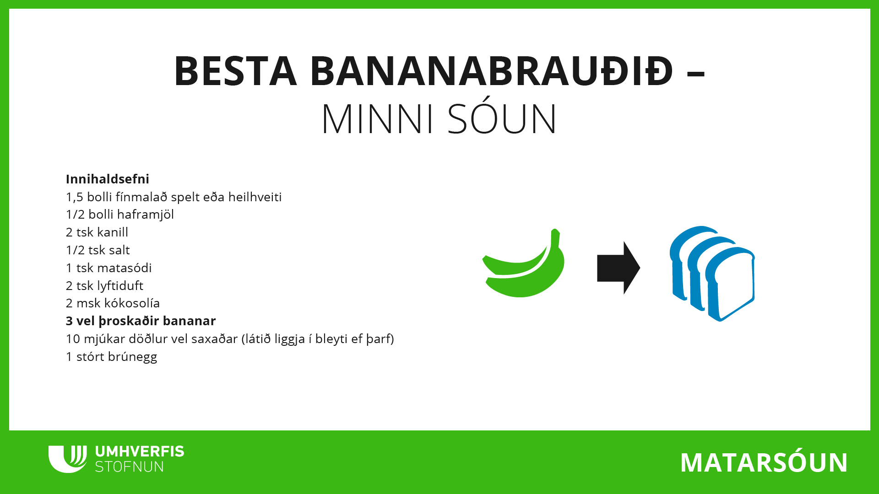
Notes:
Fleiri uppskriftir og ráð gegn matarsóun má finna á undirsíðu matarsóun.is, Uppskriftir og myndbönd: http://matarsoun.is/default.aspx?pageid=9712bf05-0b02-11e6-a224-00505695691b
Upplagt er að sýna:
hvernig hægt er að skera grænmeti og ávexti þannig að sem minnstu er sóað (t.d. papriku, iceberg kál og engifer): https://www.youtube.com/watch?v=ZA5pNSp3EJw&feature=youtu.be&list=PLSrCrqth_IIT6F-92pzGmhaK5KpU702eY
Góðar geymsluaðferðir (t.d. fyrir blaðsalat): https://www.youtube.com/watch?v=Qx6u0nDbSLU&feature=youtu.be&list=PLSrCrqth_IIT6F-92pzGmhaK5KpU702eY
frysta matvæli (t.d. slöpp vínber og tómata): https://www.youtube.com/watch?v=Kw_7Yj6XxlY&list=PLSrCrqth_IIT6F-92pzGmhaK5KpU702eY&index=7

Slide 12

Notes:
Þessi glæra er fyrir aðila í veitingarekstri

Slide 13
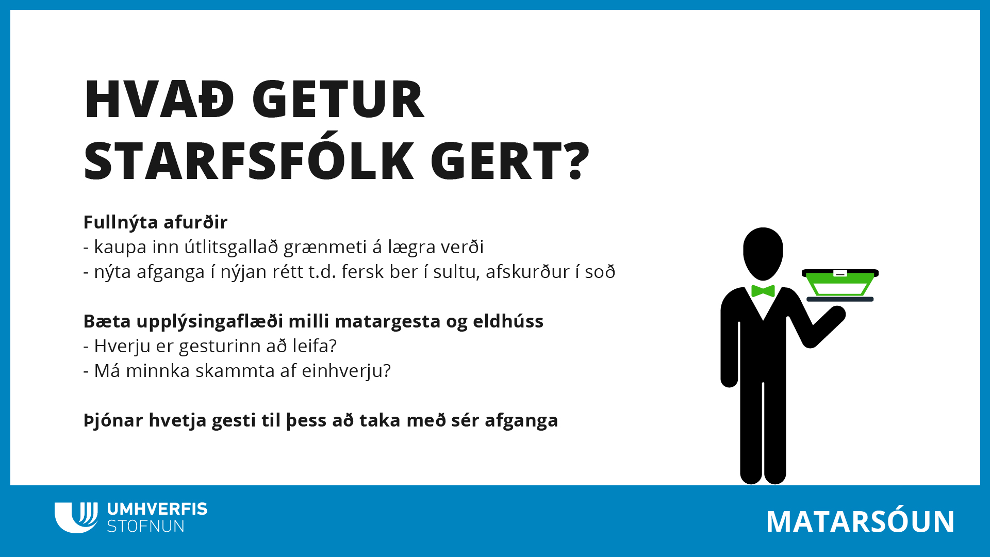
Notes:
Þessi glæra er fyrir aðila í veitingarekstri

